Slide 1
El hombre recapitulado en Cristo
Tema # 3

Slide 2

En el tema anterior vimos que somos imagen y semejanza de Dios, pero por el pecado, esta imagen está borrosa.
Ahora contemplaremos cómo la persona de Cristo nos ha rescatado y devuelto la imagen que se nos ha sido dada.
Enlace

Slide 3

El proceso de conversión personal apunta a recuperar la imagen y semejanza en Cristo, que es la imagen de Dios invisible.
(Col 1,15)
Objetivo

Slide 4
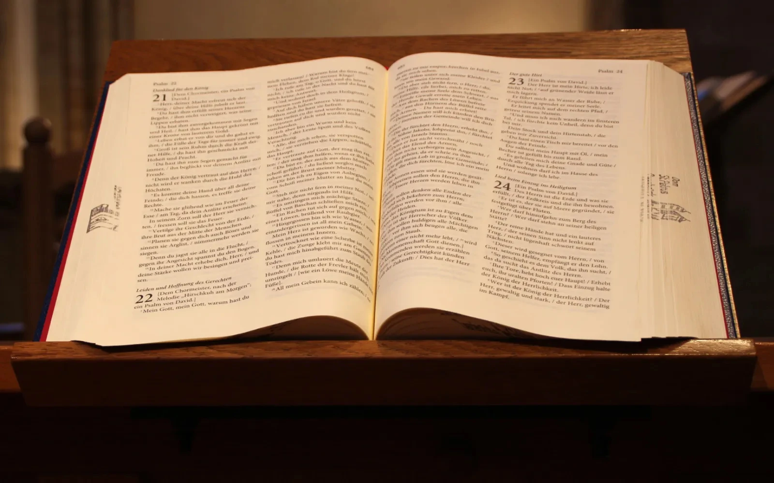
«Él nos eligió en la persona de Cristo, antes de crear el mundo, para que fuésemos santos e irreprochables ante él por el amor. Él nos ha destinado en la persona de Cristo, por pura iniciativa suya, a ser sus hijos, para que la gloria de su gracia, que tan generosamente nos ha concedido en su querido Hijo, redunde en alabanza suya. Éste es el plan que había proyectado realizar por Cristo cuando llegase el momento culminante: recapitular en Cristo todas las cosas del cielo y de la tierra»
(Ef 1, 4-6,10)
La Palabra

Slide 5
Jesucristo principio de novedad
Él es el hombre nuevo, por medio del cual la humanidad tiene su nuevo principio histórico.

Slide 6
El mensaje de Jesucristo
El símbolo del paño y del vino nuevo, recuerda que el evangelio es una fuente de espíritu nuevo. No una añadidura, sino una nueva creación (Mt 9,16-17).
El reino de Dios está presente y operante
en el Hijo de Dios hombre.
El hombre es llamado por Jesús a una ley nueva, cuyos preceptos se reducen al mandamiento del amor.

Slide 7
La reflexión del apóstol Pablo
Jesucristo es el hombre nuevo; su obra es renovadora, consiguiendo como fruto transformar al cristiano en nueva criatura.

Slide 8
Jesucristo es el hombre nuevo
La novedad de Cristo, hombre celeste, afecta a cada hombre. Cristo es el hombre nuevo, su obra es la obra de la renovación, pues el hombre, no tiene simplemente la imagen de Adán, hombre terrestre, sino sobre todo la imagen de Cristo, hombre nuevo.

Slide 9
La obra de Jesucristo es obra de renovación, regeneración, nueva creación
El cristiano está relacionado con Cristo, desde la experiencia del bautismo, como principio y fundamento de la nueva existencia cristiana.
También hay un vínculo con el Espíritu Santo quien es el principio interior de la nueva vida.
La novedad cristiana es dada al hombre como gracia y tarea, cuya existencia se desarrolla entre la novedad del ser y de la moral o del obrar.

Slide 10
Transformados en la imagen de Cristo
El Padre envía al Espíritu Santo como Espíritu de Cristo, para hacer del hombre una imagen viva del Hijo.

Slide 11
La inhabitación del Espíritu Santo
La nueva criatura está habitada, ante todo, por el Espíritu Santo (Rom 5,5).
El Espíritu Santo no es un huésped inactivo sino una presencia activa y transformante que hace al creyente un hombre divinizado bajo el modelo de Cristo.

Slide 12
Hijos de Dios en Cristo
El Espíritu Santo está presente en el creyente.
La obra del Espíritu es hacer al cristiano siempre más conforme a Cristo, en sus pensamientos, sentimientos, estados de ánimo y comportamientos concretos, hasta llevarlo a ser “un espíritu con él” (1 Cor 6,17).
El creyente unido a Cristo, recibe la gracia de poder tomar parte en su dignidad, en su misión sacerdotal, para la gloria del Padre.

Slide 13
Hacia la perfección definitiva
Lo que importa es “caminar según el Espíritu” (Gal 5,25), “no extinguir el Espíritu” (1 Tes 5,19), “evitar todo aquello que lo entristece” (Ef 4,30). Sólo así puede actuar el Espíritu sobre el hombre interior, profundizando y perfeccionando la semejanza sobrenatural con Dios (2 Cor 3,17-18).
La vida eterna comienza aquí abajo, pero encuentra su cumplimiento en el cielo, donde aparecerá nuestra semejanza con Dios y con Cristo.

Slide 14

Individual
Analizar en mi vida en qué estado me encuentro, si es que Cristo ha generado en mí una vida nueva. Si he pasado de la antigua imagen a la Imagen de Cristo. Ser otro Cristo en el mundo.
Actividades
Grupal
Revisar a nivel de comunidad el nivel de comprensión del tema. ¿Cómo vamos encarnando esta visión en el trabajo pastoral? ¿Nos sentimos parte del cuerpo místico de Cristo, hombre perfecto?

Slide 15

Evaluación
¿Qué proceso debo trazarme para alcanzar la estatura de Cristo?

Slide 16


